Slide 1
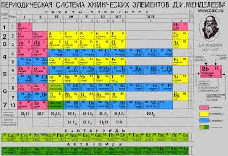
TODAY
ENGLISH & CHEMISTRY LESSON

Slide 2
Olympic Medals «Sochi 2014»

Slide 4
Mascots bring success to athletes and their fans
MEET
The SnowFlake’ team
The Ray of Light’s team
http://talisman.sochi2014.com/en/#/en/mascot/LuchikSnezhinka/

Slide 5
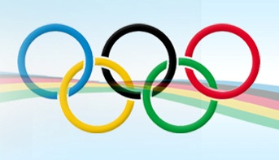
26 December, 2013 Thursday
Task1
Задание 1

Slide 6
According to Russian classification, there are 15 Winter Olympic sports.

Slide 7
They are
1) Biathlon
2) Bobsleigh
3) Bobsleigh skeleton
4) Curling
5) Ice hockey
6) Luge
7) Figure skating
8) Speed skating

Slide 8
They are
9) Short-track speed skating
10) Snowboarding
11) Alpine skiing
12) Crosscountry skiing
13) Ski jumping
14) Freestyle skiing
15) Nordic combined skiing

Slide 9
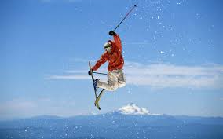
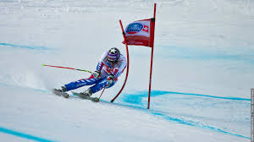
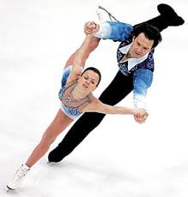
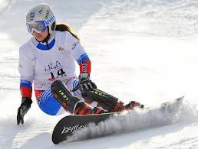
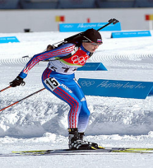
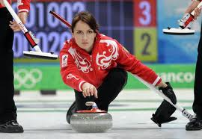
Match the words with the pictures
biathlon
curling
figure skating
snowboarding
alpine skiing
freestyle skiing
1
2
4
3
Task 2
Задание 2
6
5

Slide 10
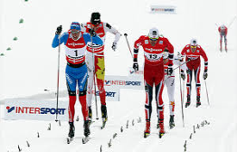
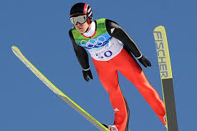
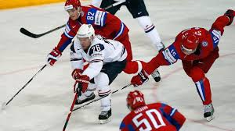
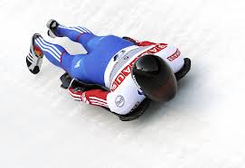
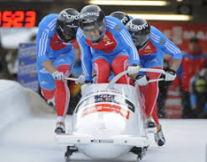
Match the words with the pictures
7
bobsleigh skeleton
ice hockey
ski jumping
skiing
bobsleigh
8
9
10
10
11

Slide 11
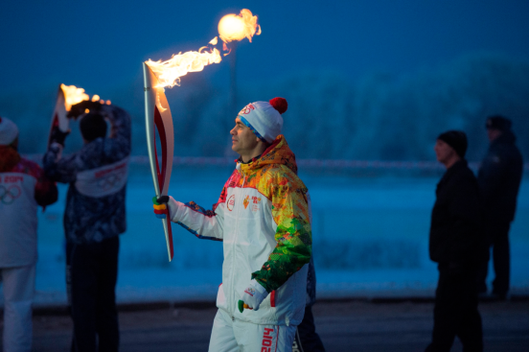
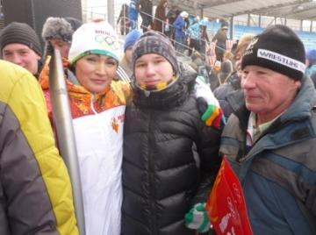
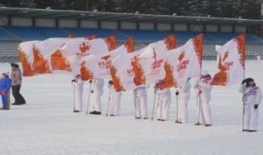
17 December
There was the Torch Relay in Chelyabinsk. It is connected with XXII Winter Olympic Games. They are held in Sochi from 6 to 23 February.

Slide 12
Let’s meet the torchbearer
Task3
Задание 3

Slide 13
Choose the correct answer
Test
“History of the Olympic Games”
Task4
Задание 4

Slide 14
MOTTO Ciitus, altius, fortius [kɪtɪʊs altɪʊs fɔrtɪʊs]
It is in Latin.
What does it mean in English and in Russian?
The SnowFlake & the Ray of Light

Slide 15
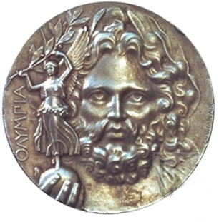
MEDALS
What did the winner get on the first games?
What prizes can sportsmen get on the Olympic Games?
Task 5
Задание 5

Slide 16
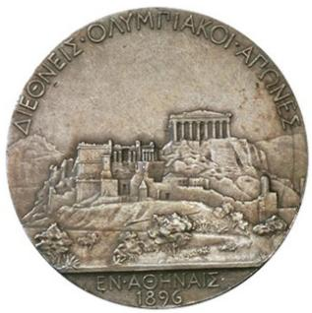
The first Olympic Games (1896)
The winner got a silver medal covered 6 grams of gold .

Slide 17
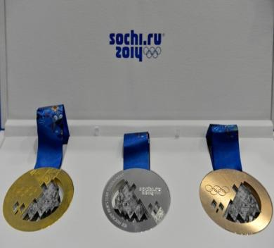
Olympic medals “Sochi 2014”
What materials are the medals made from?
What do the medals depict?
Task 6
Задание 6

Slide 18
What is Patchwork Quilt?
How much the Olympic medals will weight?

Slide 20
Олимпийская хартия
за первое и второе места вручаются медали из серебра 925-й пробы, но медаль победителя должна быть покрыта шестью граммами чистого золота. За 3-е место спортсмены награждаются бронзовыми медалями.

Slide 21
Золотая медаль
сплав из 92,5% серебра, 6,16% меди (для усиления её прочности) и всего лишь 1,34% золота. На её поверхность нанесено высококачественное золотое покрытие.
531г

Slide 22
Серебряная медаль
сделана из серебра, но с небольшим добавлением меди (для придания прочности). Она состоит из 92,5% серебра и 7,5% меди
525 г

Slide 23
Задание 7
На основе полученной информации сделайте вывод, являются ли золотая и серебряная медали ХХII Зимних Олимпийских Игр в Сочи 2014 года, золотой и серебряной с точки зрения химии?
Ответ аргументируйте, решением задачи.

Slide 24
Бронзовая медаль
выполнена из сплава дешевых металлов.
Какой состав бронзы?
Задание 8
460 г

Slide 25
Талисман – приносит удачу спортсменам и болельщикам

Slide 26
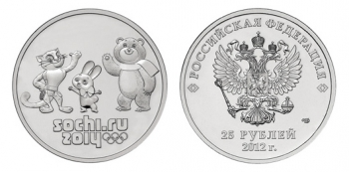
Юбилейная монета
масса 10 г
отчеканена в Санкт-Петербурге на Монетном Дворе.
Какой состав мельхиора?
МЕЛЬХИОР

Slide 27
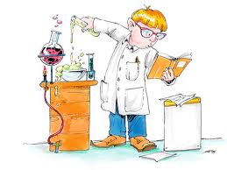
Задание 9
ЗАДАЧА НА ОБНАРУЖЕНИЕ МЕТАЛЛОВ И ДОКАЗАТЕЛЬСТВО ИХ СВОЙСТВ
СОБЛЮДАЙТЕ ПРАВИЛА ТЕХНИКИ БЕЗОПАСНОСТИ

Slide 28
а вы?
№ 279-913-186
Тимирбаева Елена Игоревна
учитель химии и английского языка
МБОУ ООШ № 110 г. Челябинск

Slide 29
Использованные ресурсы
Кабанова Н.Н. «Блеск олимпийских медалей». Урок решения задач и упражнений по теме «Металлы и сплавы» http://www.openclass.ru/node/361308
2. http://www.vokrugsveta.ru/quiz/648/
3. http://ekonevidal.ru/index.php/2012/08/iz-chego-delayut-olimpiiskie-medali/
4. http://sochi2013.com/simvoly-olimpijskix-igr-v-sochi-v-2014/simvolika-olimpijskix-igr-2014/medali-sochi-2014/
5. Проект учебно-методического комплекса «Английский язык» для основной школы http://gtcdn.sochi2014.com/contentpage/TR5-1Y/English.pdf
6. http://www.olympic.org/news/sochi-2014-unveils-olympic-medals/199839

